Slide 1
sp-8. プログラムの設計法と 種々のエラー
（Scheme プログラミング）
URL: https://www.kkaneko.jp/pro/scheme/index.html
金子邦彦

Slide 2
アウトライン
8-1 プログラム設計法
8-2 種々のエラー
8-3 パソコン演習
8-4 課題

Slide 3
8-1 プログラム設計法

Slide 4
リングの面積
第１回講義の「リングの面積」について，
「プログラム設計法(Design Recipe)」を示す
内径と外径からリングの面積を求めるプログラム area-of-ring を書く
円の面積を求めるプログラム area-of-disk を使用
名前： area-of-ring
パラメータ： outer（外径）, inner（内径）
真ん中に穴のあいた
円の面積と考える
ｒ₁
ｒ₂

Slide 5
リングの面積のプログラム
(define (area-of-disk r)
(* 3.14
(* r r)))
(define (area-of-ring outer inner)
(- (area-of-disk outer)
(area-of-disk inner)))
area-of-disk
の部分
area-of-ring
の部分

Slide 6
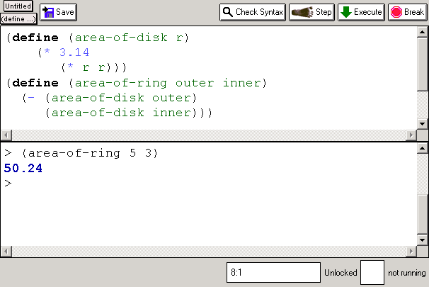
実行結果の例
プログラムを
コンピュータに与えて
いる部分
(area-of-ring 5) を実行し，50.24 を得ている

Slide 7
プログラム設計法
何をすべきか，そして，行うべきことの順番についての段階的な規定
Design Recipe （デザインレシピ）ともいう

Slide 8
プログラム設計法
プログラム開発に必要な活動
Contract：
問題の解析，関数の名前と入出力の定義
Purpose：
プログラムの目的の理解．プログラムの振る舞いの設計
Example
プログラムの振る舞いを「例」で記述．
Definition
プログラムの定義
Test
検査を通じた誤り（エラー）の発見

Slide 9
Contract
問題の解析
問題が取り扱うデータの種類の記述
area-of-ring : number number -> number
プログラム名
(意味を良く表す名前）
プログラムの
入力と出力
プログラム化すると
;; area-of-ring : number number -> number
(define (area-of-ring outer inner) ...)

Slide 10
Purpose
プログラムの振る舞いに関する仕様の明確化
プログラムの仕様，目的など
to compute the area of a ring whose radius is
outer and whose hole has a radius of inner
プログラムが何をするか，
何を計算するかを書いた文章
プログラム化すると
;; area-of-ring : number number -> number
;; to compute the area of a ring whose radius is
;; outer and whose hole has a radius of inner
(define (area-of-ring outer inner) ...)

Slide 11
Purpose の効果
プログラムが何をするものかのコメント．引数名をコメント中に盛り込むと，よりわかりやすい
;; area-of-ring : number number -> number
;; to compute the area of a ring whose radius is
;; outer and whose hole has a radius of inner
(define (area-of-ring outer inner) ...)

Slide 12
Example
例題を使った，プログラムの振る舞いの例示
入出力関係を特徴づけるような「例」での記述
area-of-ring should produce 50.24
for the inputs 5 and 3
入力と期待される出力
（プログラムの理解の助けになる）
プログラム化すると
;; area-of-ring : number number -> number
;; to compute the area of a ring whose radius is
;; outer and whose hole has a radius of inner
;; example: (area-of-ring 5 3) should produce 50.24
(define (area-of-ring outer inner) ...)

Slide 13
Example の効用
特定の入力に対する出力の記述
論理的なエラーの発見の手段．
プログラムを正確に理解するための手段（関数の入力と出力の関係や，計算過程など）
後でプログラムを読み返すときのための「メモ」として
Notes:
prose : 散文

Slide 14
Definition
Example まで終わったら，プログラム本体の記述に取りかかる．
Contract において「…」としていた部分を実際に作成
ドーナツ型の面積は，外側の面積から
内側の面積を引いたもの
プログラムの振る舞い
プログラム化すると
;; area-of-ring : number number -> number
;; to compute the area of a ring whose radius is
;; outer and whose hole has a radius of inner
;; example: (area-of-ring 5 3) should produce 50.24
(define (area-of-ring outer inner)
(- (area-of-disk outer)
(area-of-disk inner))) )

Slide 15
Definition
与えられた入力から，プログラムがどのように出力を計算するのかを理解した後に行う
記述していた「Example」を再度見て，特定の入力に対する出力をどのように計算したかを理解すること
入出力関係が，数式で与えられていれば， → 直ちにプログラムを書ける
言葉で問題が与えられていれば， → 注意深くプログラムを作る
Notes:
to this end このために

Slide 16
Test
テストを通したエラーの発見
少なくとも，「Example」で書いた場合のテストは行う
この段階で，エラーの発見に努める

Slide 17
Test では
「Example」に対して，期待された出力を計算するかを確かめる．
間違った出力に対しては
→ 「Example」と「プログラムの中身そのもの」を確認
Example の間違い
プログラムの中身の間違い

Slide 18
プログラム設計法の例（まとめ）
Contract:
area-of-ring : number number -> number
(define (area-of-ring outer inner) … )
Purpose:
to compute the area of a ring whose radius is outer and whose hole has a radius of inner
Example:
(area-of-ring 5 3) should produce 50.24
Definition:
(define (area-of-ring outer inner)
(- (area-of-disk outer)
(area-of-disk inner)))
Tests:
(area-of-ring 5 3) ;; expected value 50.24
参考 Web ページ
http://www.htdp.org/2001-11-21/Book/node14.htm

Slide 19
ここまでのまとめ
Contract
問題の解析．問題が取り扱うデータの種類の記述
Purpose
プログラムの振る舞いに関する仕様の明確化
（プログラムの仕様，目的など）
Example
例題を使った，プログラムの振る舞いの例示
Definition
プログラムの作成
Test
テストを通したエラーの発見

Slide 20
8-2 種々のエラー

Slide 21
種々のエラー
DrSchemeが
見つける．
構文エラー(Syntax Errors)
言語Schemeの書式に合っていない場合
e.g. (10) , (10 + 20), (define (P x) (+ (x) 10))
実行エラー(Run-time Errors)
Schemeの書式に合っているプログラムの全てが，結果を返すとは限らない．
e.g. (/ 1 0), (define (f n) (+ (/ n 3) 2))に対する(f 5 8)
論理的エラー(Logical Errors)
Schemeの書式に合っていて，答えも出すが，その答えが間違っている．
e.g. (define (area-of-triangle b h) (+ b h))
(define (wage h) (+ 12 h))
注意深く，規則正しく
プログラムを設計することで発見できる．
Notes:
(f 5 8)は，定義された引数の数と異なる数の引数が与えられている．

Slide 22
分野の知識(Domain Knowledge)
プログラムを定義するには，プログラムをしようとする領域の知識（分野の知識）が必要．
e.g. 数学の知識，音楽，生物学，土木工学，芸術..
その領域の言葉を理解することが求められる
時には，その応用領域のデータを表現する言語を発明しなければならない．
コンピュータ言語にとらわれない，しっかりとした基礎の理解が不可欠．
Notes:
imperative 避けられない （命令法）

Slide 23
8-3 パソコン演習

Slide 24
パソコン演習の進め方
資料を見ながら，「例題」を行ってみる
各自，「課題」に挑戦する
自分のペースで先に進んで構いません

Slide 25
DrScheme の使用
DrScheme の起動
プログラム → PLT Scheme → DrScheme
今日の演習では「Intermediate Student」
に設定
Language
→ Choose Language
→ Intermediate Student
→ Execute ボタン

Slide 26
例題１．条件式
残高 amount から利率を求める関数 interest-rate を作る
残高が $1000 以下ならば： 4%
残高が $5000 以下ならば： 4.5%
残高が $5000より多ければ： 5%
残高を条件とする条件式を使う
cond 句が登場

Slide 27
例題１．条件式
利率
0.05
0.045
0.04
0
1000
5000
残高

Slide 28
入力と出力
1500
0.045
interest-rate
入力
出力

Slide 29
条件式のプログラム
;; interest-rate: number -> number
;; to determine the interest rate
;; for the given amount
(define (interest-rate amount)
(cond
[(<= amount 1000) 0.040]
[(<= amount 5000) 0.045]
[(> amount 5000) 0.050]))
amount ≦ 1000 のとき
1000 ＜ amount ≦ 5000 のとき
5000 ＜ amount のとき
条件式

Slide 30
関数 element3 について
リストの長さが２以下の時には，「エラーメッセージ」が表示される
例）
(element3 (list 1 2))
→ エラーメッセージが表示される

Slide 31
(element3 (list 1 2)) から 実行エラーに至る過程
(element3 (list 1 2))
= (first (rest (rest (list 1 2)))
= (first (rest (list 2)))
= (first empty)
最初の式
(first (rest (rest a-list)))
に a-list = (list 1 2) が
代入される
(rest (list 1 2)) → (list 2)
(rest (list 1)) → empty
コンピュータ内部での計算
→ 「空リスト empty に対して first を実行できない」
という決まりがあるので，実行エラー

Slide 32
実行エラーの例
first, rest に関する実行エラー(runtime error)
 | 空で無いリスト | 空リスト | 数値
first | OK | 実行エラー | 実行エラー
rest | OK | 実行エラー | 実行エラー

Slide 33
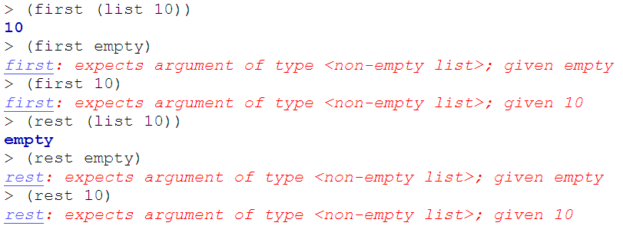
実行エラーの例
DrScheme の実行画面

Slide 34
よくある勘違い
(define (list-length a-list)
(cond
[(= a-list empty) 0]
[else (+ 1
(list-length (rest a-list)))]))
終了条件の判定：
・ 正しくは「(empty? a-list)」
・ x がリストのとき、(= x empty) は実行エラー
・ 「=」は数値の比較には使えるが，リスト同士の比較には使えない

Slide 35
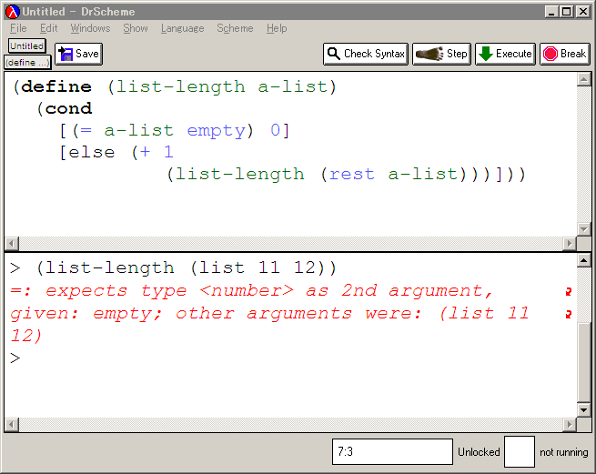
実行エラーの例

Slide 36
プログラム作製のプロセス

Slide 37
エラーメッセージ
期待された入力以外の時には，警告のメッセージを出したい．error関数を使う．
(error SYMBOL STRING)
(define (give-name name)
(cond
[(symbol? name) (format “Hello, ~s” name)]
[else (error ‘give-name “symbol expected”)]))

Slide 38
;; profit: number -> number
;; to compute the profit as the difference between
;; revenue and costs at some given ticket-price
(define (profit ticket-price)
(- (revenue ticket-price)
(cost ticket-price)))
;; revenue: number number -> number
;; to compute the revenue, given ticket-price
(define (revenue ticket-price)
(* (attendees ticket-price) ticket-price))
;; cost: number -> number
;; to compute the cost, given ticket-price
(define (cost ticket-price)
(+ 180
(* 0.04 (attendees ticket-price))))
;; attendees: number -> number
;; to compute the number of attendees,
;; given ticket-price
(define (attendees ticket-price)
(+ 120
(* (/ 15 0.10) (- 5.00 ticket-price))))
profit 関数
revenue 関数
cost 関数
attendees 関数

Slide 39
プログラムの作成手順と問題の分析について
関数の名前とパラメータを決める
関数の機能を，文章で書く
関数の中身を書く
Notes:
$5 .. 120
$5 - 0.1x .. 120 + 15x
y=$4 = $5 -0.1x -> x=10 ->120+15*10=270 cost 270 * 0.04
y=$3 -> x=20 ->120+15*20=420 cost 420 * 0.04
x=($5-y)/0.1 z=120+15*x = 120+(15 * ($5 -y)/0.1)

Slide 40
8-4 課題

Slide 41
課題１
次のように関数 f が定義されている時，「(f 5 20)」 を DrScheme で実行すると，どうなるか，説明せよ。
(define (f n)
(* n 20))

Slide 42
課題２
次の Scheme式のエラーの原因について，分かりやすく説明しなさい
次のScheme式を DrScheme を使って実行すると，赤い文字で，エラーメッセージが表示される
(10 + 20) ・・・構文エラー
(define (f y) ・・・実行エラー (+ x 10))のとき，(f 5)を実行
(define (g x) ・・・構文エラー + x 10)
(define h(x) ・・・構文エラー (+ x 10))
(define (f n) ・・・実行エラー (+ (/ n 3) 2))のとき，(f 5 8)を実行
(+ 5 (/ 1 0)) ・・・実行エラー

